Slide 1
جمعية طبيبي الأهلية بالمدينة المنورة
التقرير النصف سنوي الشامل لعام ٢٠٢٦م
«مدعم بالتدقيق الأدائي الشامل ومطابقة مستهدفات الخطة الاستراتيجية والتشغيلية»
« ثـقـة • أثــر • اسـتـدامـة »
الفترة من ١ يناير إلى ٣٠ يونيو ٢٠٢٦م | ترخيص المركز الوطني لتنمية القطاع غير الربحي رقم: (١٠٠٠٧٣٠٧٠٠)

Slide 2
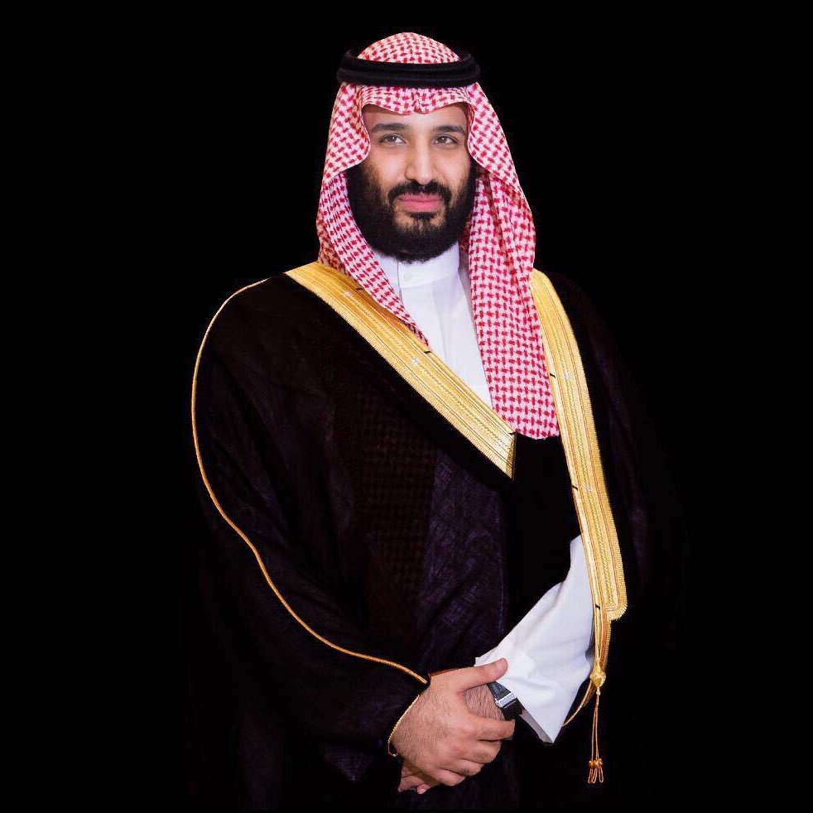
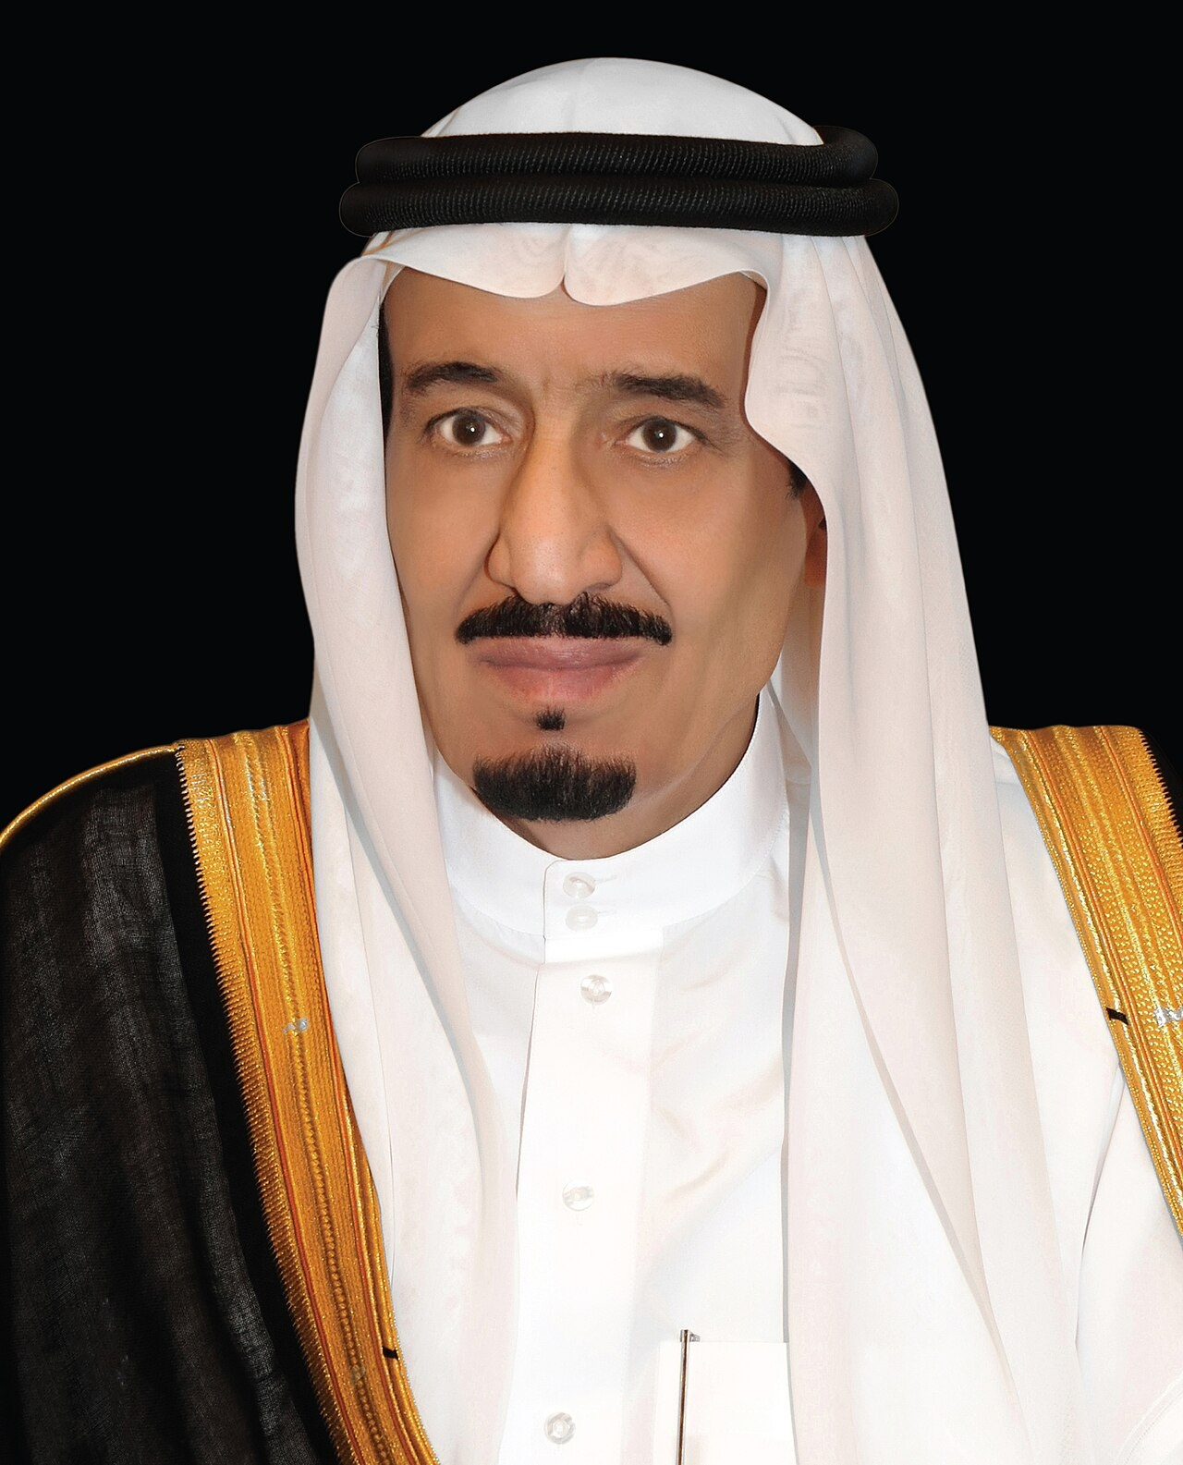
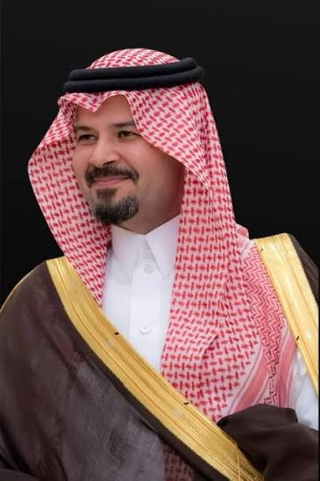
الرؤية والتمكين الوطني للقطاع الصحي غير الربحي
القيادة الرشيدة ومجلس الإدارة
صاحب السمو الملكي الأمير محمد بن سلمان
ولي العهد رئيس مجلس الوزراء
«نهدف للوصول إلى قطاع غير ربحي مهم، مبادر وداعم ومؤثر في التعليم والصحة والثقافة، وسنعتمد عليه بشكل رئيسي.»
خادم الحرمين الشريفين الملك سلمان بن عبدالعزيز
ملك المملكة العربية السعودية
«ما يميز هذه البلاد هو حرص قادتها على الخير والتشجيع عليه، ومؤسساتها الخيرية في مختلف المجالات.»
صاحب السمو الملكي الأمير سلمان بن سلطان
أمير منطقة المدينة المنورة
«نسعد بالإنجازات التي حققتها الجمعيات الأهلية بالمنطقة كشريك استراتيجي في تحسين جودة الحياة.»

Slide 3
نتائج قياس الأداء للنصف الأول ٢٠٢٦م وفق بطاقة الأداء المتوازن
الملخص التنفيذي والتقييم الاستراتيجي الشامل (BSC)
محور الأثر والبرامج الطبية (٤٠٪)
١٣.٩٥٪
٥.٥٨ من ٤٠ نقطة خدمة ٧ مرضى من أصل ٣٦ ألف مستهدف
المحور المالي والموازنة (٣٠٪)
٦٣.٠١٪
١٨.٩٠ من ٣٠ نقطة تحصيل ٥٨٢ ألف ر.س (٧٦.٢٥٪ من H1)
محور الشراكات والعمليات (١٥٪)
٥٥.٠٠٪
٨.٢٥ من ١٥ نقطة تفعيل ٩ شراكات صحية ومؤسسية فاعلة
محور الحوكمة والمؤسسية (١٥٪)
٩٢.٥٠٪
١٣.٨٨ من ١٥ نقطة تحقيق ٧٠٪ من معايير الحوكمة و١٠٠٪ توطين
نسبة الإنجاز الاستراتيجي الإجمالية الموزونة: ٥٢.١٢٪ | التقييم العام المعتمد: يحتاج إلى تحسين جذري وإعادة ضبط مسار
حالة الأهداف: ٤ أهداف مكتملة | هدفان قيد التنفيذ | ٤ أهداف متأخرة | ٤ أهداف متعثرة تماماً أو لم تبدأ

Slide 4
مقارنة تفصيلية لمستهدفات عام ٢٠٢٦م المعتمدة وما تحقق على أرض الواقع
مصفوفة مطابقة الخطة الاستراتيجية بالمنجز الفعلي
المؤشر الاستراتيجي المعتمد | المستهدف السنوي | مستهدف H1 | المنجز الفعلي H1 | نسبة الإنجاز H1 | الحالة المعتمدة
الإيرادات المالية الكلية (المعدلة) | ١,٥٠٠,٠٠٠ ر.س | ٧٥٠,٠٠٠ ر.س | ٥٨٢,١٦٧.٥٢ ر.س | ٧٧.٦٢٪ | متقدم ومتميز
عدد المستفيدين المخدومين | ٢٠٠ مستفيد | ١٠٠ مستفيد | ٧ مستفيدين | ٧.٠٠٪ | متأخر
الاستشارات الطبية والدوائية | ١,٢٠٠ استشارة | ٦٠٠ استشارة | ٠ استشارة | ٠.٠٠٪ | لم يبدأ
الدراسات واستطلاعات الرأي | ٦ دراسات | ٣ دراسات | ٠ دراسة | ٠.٠٠٪ | لم يبدأ
ساعات وقيمة العمل التطوعي | ٣,٠٠٠ س (٢٠٢ ألف) | ١,٥٠٠ س (١٠١ ألف) | ٤ فرص تطوعية | غير مدققة | متعثر
عقد الشراكات الصحية الفاعلة | ٩ شراكات | ٩ شراكات | ٩ شراكات مفعلة | ١٠٠.٠٠٪ | مكتمل
توطين الوظائف والكادر البشري | ١٠٠٪ | ١٠٠٪ | ١٠٠٪ (٣ موظفين) | ١٠٠.٠٠٪ | مكتمل
تدريب وتأهيل الكادر الإداري | ٤ دورات | ٢ دورة | ٨ دورات تدريبية | ٤٠٠.٠٠٪ | متقدم
التحول الرقمي والمحاسبي | نظام سحابي | نظام سحابي | تم تشغيل قيود | ١٠٠.٠٠٪ | مكتمل
معايير الحوكمة ومنصة نوى | ١٠٠٪ | ٥٠٪ | استيفاء ٧٠٪ من المعايير | ٧٠.٠٠٪ | متقدم
تنويع مصادر الدخل الذاتي | ٦ مصادر | ٦ مصادر | ٦ مصادر نشطة | ١٠٠.٠٠٪ | مكتمل

Slide 5
تحليل مصادر الدخل ومقارنة الأداء المالي بالنصف المقابل من العام السابق
الأداء المالي ونمو الإيرادات (H1 2026 vs H1 2025)
بند الإيراد | H1 2026 (ريال) | H1 2025 (ريال) | التغير (ريال) | نسبة النمو
الزكاة (أموال مقيدة) | ٧٠,٠٠٠ | ٨٠,٠٠٠ | -١٠,٠٠٠ | -١٣٪
علاج المرضى (مقيد) | ٧٥,٠٠٠ | ٢٥,٠٠٠ | +٥٠,٠٠٠ | +٢٠٠٪
المتجر الإلكتروني | ١٠,٤٦٩ | ١٢٤ | +١٠,٣٤٥ | +٨,٣٤٣٪
منصة تبرع الوطنية | ١,٢٠٣ | ١٣,٧٨٦ | -١٢,٥٨٣ | -٩١٪
تبرعات ودعم عام | ٤٠٧,٤٩٥ | ٦٢,٥٦٤ | +٣٤٤,٩٣١ | +٥٥١٪
رسوم العضوية | ١٨,٠٠٠ | ١٨,٠٠٠ | ٠ | ٠٪
الإجمالي العام للإيرادات | ٥٨٢,١٦٧.٥٢ | ١٩٩,٤٧٤.٠٠ | +٣٨٢,٦٩٣.٥٢ | +١٩٢٪
مؤشرات المركز المالي والسيولة:
• إجمالي النقدية بالبنوك: ١,٠٠١,٧٥٤ ريال (الأهلي: ٩٣٠,٧٠٢ | الراجحي: ٧١,٠٥٢) • الأرصدة الافتتاحية المرحّلة من ٢٠٢٥م: ٨٤٩,٤٢١ ريال (الأهلي: ٨٤٨,٨٢٠ | الراجحي: ٦٠١) • تحليل قيود الأرصدة (ص ١١): - العلاج (مقيد): ٣٦٧,٠٩٣ ريال (يشمل ٢٥٠ ألف دعم إحسان لأورام) - التبرعات والدعم العام: ٦١٦,٦٦١ ريال - اشتراكات العضوية: ١٨,٠٠٠ ريال • كفاءة الدخل والمصروفات (ص ١٢): - إجمالي الدخل: ٥٨٢,١٦٧ ريال (+١٩٢٪) - إجمالي المصروفات: ٢٤٩,٢٧٤ ريال - صافي الأصول بالمركز المالي: ٩٧٢,٧١٣ ريال

Slide 6
تحليل نسب الصرف الفعلي مقارنة بالمستهدف المعتمد بالموازنة التقديرية
تنفيذ الموازنة التقديرية لعام ٢٠٢٦م
بند الموازنة التقديرية | المستهدف التقديري (ريال) | المحقق / المنصرف الفعلي | نسبة الإنجاز | التحليل المالي والدلالة
التبرعات والدعم العام (الإيرادات) | ١,٥٢٧,٠٠٠ | ٥٨٢,١٦٧.٥٢ | ٣٨.١٢٪ | تحقيق ٣٨٪ من الموازنة المستهدفة بنمو ١٩٢٪ عن ٢٠٢٥
المساعدات العلاجية المباشرة للمرضى | ٧٥٠,٠٠٠ | ٢٠٨,٦٠٥.٠٠ | ٢٧.٨١٪ | صرف ٢٨٪ فقط لوجود تشدد في شروط قبول الحالات
الرواتب والأجور المباشرة | ٤٧٢,٠٠٠ | ١٤٤,٤٠٥.٠٠ | ٣٠.٥٩٪ | انضباط عالي وصرف أجور ٣ موظفين ومحاسب متعاون
المصروفات العمومية والتشغيلية | ١٤٢,٣٠٠ | ١٠٩,٨٦٩.٠٠ | ٧٧.٢١٪ | تشمل إيجار المقر والكهرباء والرسوم ونظام قيود
التطوير المالي والإداري والحوكمة | ٤١,٠٠٠ | ٠.٠٠ | ٠.٠٠٪ | معلق لحين اعتماد الفريق الاستشاري للامتثال ونوى
الحملة الإعلامية والتسويق | ٣٠,٠٠٠ | ٠.٠٠ | ٠.٠٠٪ | لم تُصرف مخصصات إعلامية مباشرة بالنصف الأول
شراء الأصول والتجهيزات الثابتة | ١٩,٤٥٠ | ١٥,٦٢٠.٨٠ | ٨٠.٣١٪ | أصول ٢٠٢٦ (١٥,٦٢٠ ر.س) مقابل عام التأسيس ٢٠٢٥ (٣٤,٧٧٦ ر.س) بوفر -٥٥٪
إجمالي موازنة الإيرادات التقديرية | ١,٥٢٧,٠٠٠ | ٥٨٢,١٦٧.٥٢ | ٣٨.١٢٪ | تحقيق ٧٦.٢٥٪ من مستهدف H1 (٥٨٢ ألف من ٧٦٣ ألف)
إجمالي موازنة المصروفات التقديرية | ١,٤٥٤,٧٥٠ | ٢٤٩,٢٧٤.٠٠ | ١٧.١٣٪ | تنفيذ ٣٤.٢٧٪ من موازنة النصف التشغيلية بانضباط تام

Slide 7
تفصيل بنود المصاريف الإدارية والوفر السنوي المحقق بالنصف الأول
المصروفات التشغيلية وترشيد النفقات
إيجار المقر الجديد : ٦٣,٣٣٣ ر.س
سداد إيجار المقر الجديد (وفر سنوي ٢٥,٠٠٠ ريال مقارنة بالمقر السابق).
التأمينات الاجتماعية : ١٤,٧٦٨ ر.س
سداد الاشتراكات الرسمية لكافة الموظفين السعوديين بانتظام تام.
أجور المتعاونين والتطوير : ١٦,٠٠٠ ر.س
١٣ ألف أجور محاسب ومتعاونين + ٣ آلاف لتطوير الموقع الإلكتروني.
المحاسب القانوني والكهرباء : ٨,٤٦٧ ر.س
٤,٦٠٠ أتعاب تدقيق محاسبي + ٣,٨٦٧ فواتير كهرباء للمقر الجديد.

Slide 8
تفصيل الدعم العلاجي المباشر للحالات السبع المعتمدة خلال النصف الأول
البرامج الطبية والحالات المدعومة (برنامج جودة حياة)
م | اسم المستفيد | التشخيص الطبي | المستشفى المعالج | مبلغ الدعم (ريال) | نسبة التحسن والرضا
١ | فايز أحمد عبدالعزيز | سرطان الدم (أورام دم معقدة) | المستشفى السعودي الألماني | ١٥٠,٠٠٠.٠٠ | تحسن كامل (١٠٠٪)
٢ | زينب عمر علي | سرطان نخر العظم التخصصي | المستشفى السعودي الألماني | ٣٠,٠٠٠.٠٠ | تحسن كامل (١٠٠٪)
٣ | كندفة محمد عتبة | تنويم وعلاج ورعاية ملاحظة | مدينة الملك سلمان الطبية | ٧,٠٠٠.٠٠ | تحسن كامل (١٠٠٪)
٤ | شوق حسن الأنور | منظار جراحي استكشافي | المستشفى السعودي الألماني | ٧,٠٠٠.٠٠ | تحسن كامل (١٠٠٪)
٥ | سامية سليمان محمد | استئصال كتلة من الصدر | مستشفى المواساة بالمدينة | ٦,٣٥٠.٠٠ | نجاح العملية (١٠٠٪)
٦ | زبيدة شمس الدين خاتم | استئصال ورم بالقولون | المستشفى السعودي الألماني | ٦,٣٣٠.٠٠ | تحسن كامل (١٠٠٪)
٧ | محمد أحمد الشرفي | أشعة رنين مغناطيسي دقيقة | مستشفى المواساة بالمدينة | ١,٩٢٥.٠٠ | اكتمال الفحص (١٠٠٪)
— | الإجمالي العام للدعم الطبي | ٧ حالات علاجية تخصصية كبرى | مستشفيات مرجعية بالمدينة | ٢٠٨,٦٠٥.٠٠ | متوسط الكلفة: ٢٩,٨٠١ ر.س

Slide 9
أسباب الرفض ومقترحات تعديل اللائحة لرفع نسبة قبول المرضى
تحليل الحالات غير المقبولة (١٤ حالة) وحوكمة الصرف
انتهاء صلاحية الإقامة (٧ حالات - ٥٠٪)
الحالات: بسمة هارون، سيد الأمين، فريدة عظيم، عطور عباس، هاجر الصادق، عبدالله دياب، أحمد خير. • التوصية: وضع استثناءات للحالات الإنسانية الحرجة بموافقة المجلس.
تغطية كاملة من جمعية أخرى (حالتان - ١٤.٣٪)
الحالات: هديباء الجهني (مياه بيضاء)، علي قايد (شرايين). • التوصية: تفعيل الربط الإلكتروني لتفادي الازدواجية وسرعة توجيه الدعم لمرضى آخرين.
أخطاء بالتقرير الطبي والتواريخ (حالتان - ١٤.٣٪)
الحالات: ريم فواز (ورم ليفي)، جوهرة خان (أخطاء تواريخ). • التوصية: توجيه المستفيدين لتصحيح المستندات الطبية وإعادة الرفع.
تأمين طبي ساري / انتهاء تأشيرة (٣ حالات - ٢١.٤٪)
الحالات: فؤاد لطف (تأمين طبي)، حمزة هندية (انتهاء زيارة)، مزاهر الهادي (قيد تسليم التعميد). • التوصية: تسريع مسارات دراسة الحالة واستكمال المتطلبات.

Slide 10
شبكة التحالفات الطبية لتغطية الفحوصات والعمليات الجراحية والتأهيل
منظومة الشراكات الصحية والمؤسسية (٩ جهات)
المستشفى السعودي الألماني
علاج الأورام وسرطانات الدم والمناظير التخصصية
مستشفى المواساة بالمدينة
العمليات الجراحية المتقدمة والأشعة والرنين
مدينة الملك سلمان الطبية
الرعاية المرجعية التخصصية والتنويم الطبي
مستشفى د. حامد الأحمدي
جراحات اليوم الواحد والعيادات الاستشارية
مستشفى المدينة الوطني
خدمات الطوارئ والملاحظة والتحاليل الدقيقة
مستشفى المدينة الطبي العام
الفحوصات العامة ورعاية الأمراض المزمنة
مستشفى واد الطبي
علاج الإصابات الرياضية وجراحة العظام
شركة مداواة ورعاية الطبية
توفير الأدوية والمستلزمات الطبية المنزلية
جمعية جَنَى لتأهيل المعاقات
التأهيل الطبي والتكامل لرعاية ذوي الإعاقة

Slide 11
الهيكل التنفيذي، التوطين بنسبة ١٠٠٪، وتأهيل وتدريب الكوادر
رأس المال البشري والنمو المؤسسي
الهيكل الوظيفي والكادر التنفيذي:
• أ. بيان سعد المحمدي: المدير التنفيذي (موظف رسمي). • أ. غدير أحمد الحربي: المسؤول المالي والمشرفة على البرامج. • أ. طراد محمد سمان: سكرتير تنفيذي. • أ. محمد الحسن بشير: محاسب قانوني متعاون. • أ. فيصل الجهني: مسؤول علاقات عامة وإعلام (متعاون). • نسبة التوطين (السعودة): ١٠٠٪ في كافة المناصب الرسمية.
مؤشرات التأهيل والتدريب والتطوع:
• ٨ دورات تدريبية متخصصة: استفاد منها موظفان بالكادر لرفع الكفاءة المالية والمؤسسية (مقابل ٠ دورات في ٢٠٢٥). • أنظمة الحضور والأرشفة: تطبيق نظام البصمة الإلكترونية وضبط الدوام والأرشفة الرقمية للوثائق. • مؤشر التطوع: تسجيل ٤ فرص تطوعية بالنصف الأول، مع التوصية بإعادة تفعيل التطوع الصحي التخصصي للوصول لمستهدف ٣,٠٠٠ ساعة تطوعية.

Slide 12
حالة المنح المقبولة، الطلبات قيد المتابعة، والاعتذارات لربطها بالحوكمة
تنمية الموارد ومسار المنح التمويلية (٢٧ جهة)
منح مقبولة ومحققة (٤٠,٠٠٠ ريال)
• مؤسسة إبراهيم العنقري: ٢٠,٠٠٠ ريال. • وقف الشيخ عبدالعزيز أبو زيد: ٢٠,٠٠٠ ريال. (تحققتا رغم عدم اكتمال الحوكمة والقوائم المالية حينها).
طلبات قيد الدراسة والمتابعة (١١ جهة)
• صندوق دعم الجمعيات (مشروع جودة حياة). • أوقاف الشيخ صالح الراجحي (دفء وغذاء). • بنك البلاد، بنك الرياض، و ٦ شركات لحجاج الداخل.
اعتذارات بسبب الموازنة أو الشروط (٨ جهات)
• انتهاء الموازنات: مؤسسة الماجد، مؤسسة الشاوي، شركة طيبة للاستثمار. • اشتراط الحوكمة: أوقاف الضحيان، مؤسسة طلال، مؤسسة المهيدب.

Slide 13
أبرز الفجوات المرصودة بالتدقيق وحزمة الإجراءات التنفيذية للنصف الثاني
تحليل الفجوات الاستراتيجية وخارطة طريق التصحيح
الفجوات الاستراتيجية المرصودة (Audit Gaps):
١. فجوة أعداد المستفيدين: خدمة ٧ مرضى فقط مقابل مستهدف ٣٦ ألف لحصر الصرف بالجراحات باهظة التكلفة. ٢. تشدد لائحة المساعدات: رفض ٦٦.٧٪ من الحالات مما عطل صرف موازنة العلاج (صرف ٢٠٨ ألف من ٧٥٠ ألف). ٣. تركز الإيرادات: ٤٣٪ من الدخل من متبرع فردي واحد مع تدني نسبة نجاح المنح (٧.٤٪). ٤. تراجع التطوع: ٤ فرص تطوعية فقط دون توثيق للساعات.
خارطة طريق التصحيح للنصف الثاني (H2 2026):
١. تعديل لائحة المساعدات فوراً: إدخال استثناءات إنسانية مرنة لرفع القبول وصرف المتبقي من الموازنة (٥٤١ ألف ر.س). ٢. تشغيل برامج الاستشارات والفحوصات: إطلاق «استشارات» و «أطمئن» لخدمة آلاف المستفيدين بتكلفة منخفضة. ٣. اعتماد موازنة الحوكمة ونوى: التعاقد مع الفريق الاستشاري (١٥-٢١ ألف ريال) لإنهاء الامتثال وفتح المنح الكبرى. ٤. إطلاق «بطاقة طبيبي» وتوحيد الخطة: إصدار بطاقة مزايا صحية مع المستشفيات الشريكة ومواءمة الخطة الاستراتيجية.

Slide 14
شكراً لثقتكم ودعمكم المستمر لرسالة جمعية طبيبي الأهلية
«نسعى لمواصلة المسيرة نحو قطاع صحي غير ربحي مستدام ومؤثر في طيبة الطيبة»
هاتف: 00966555606347 | البريد: tabibi2025med@gmail.com | الموقع: المدينة المنورة - حي الفتح
المركز الوطني لتنمية القطاع غير الربحي - ترخيص رقم: (١٠٠٠٧٣٠٧٠٠)

